Slide 1
C2-B题
作者：何启荣

Slide 2
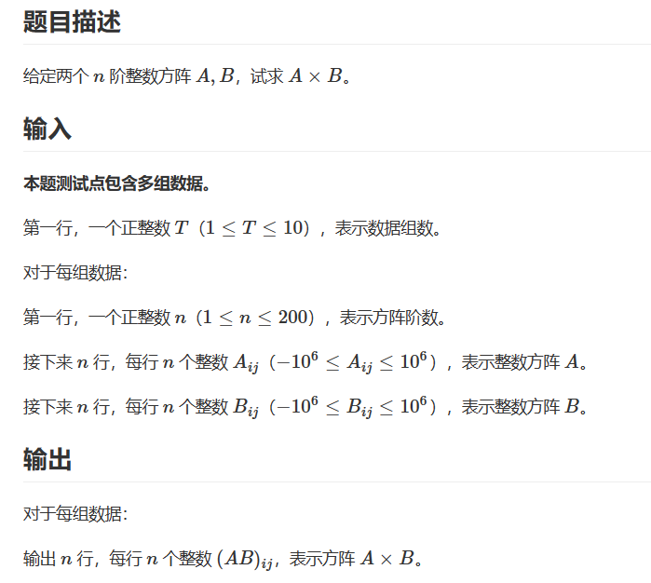
C2-B题题目
数据规模较小，
可以直接三重循环
使用 long long

Slide 3
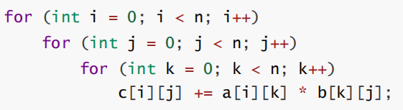
核心代码
三重循环实现方阵的乘法！
能否优化？

Slide 4
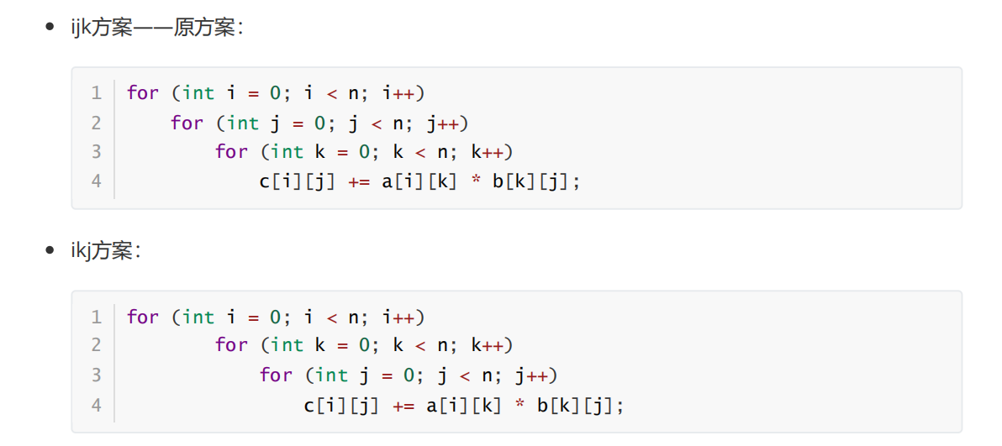
代码优化
我们不妨先试着将方阵乘法的循环次序改变一下，得到以下两种方案：

Slide 5
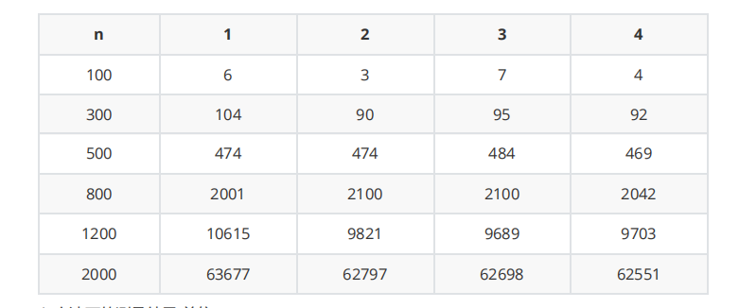
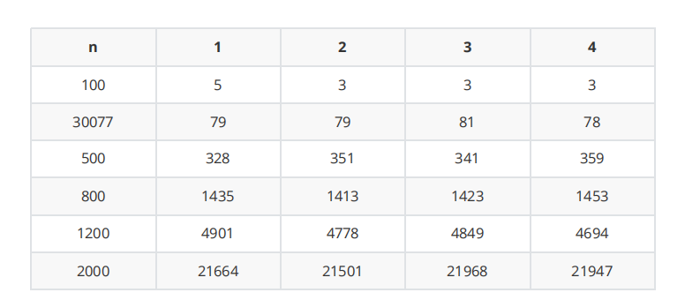
代码优化
在不同的维度下测试两个函数的大致运行时间（数据来自网络）：
ijk方案： ikj方案：
对比可知，在ikj的方案下，矩阵乘法的运算速度较快，而且在矩阵阶数n越大的时候，这种差别越是明显。在计算矩阵乘法的过程中，三层的循环嵌套共有六种排列方式，虽然在每种嵌套方式下，都要执行同样数量的操作，但是花费的时间是不同的。

Slide 6
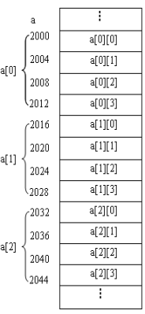
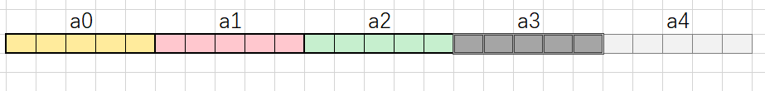
原因解释
可以简单理解为：ijk方案的数组列号在外层循环，每一次内层循环中行号先改变，也就是说每求完一个乘积都会重新读取一行。而按列存储的矩阵的每一行在内存中都是不连续的，所以行访问会很慢，这样反复多次进行行访问就会大大拖慢运行速度。
而ikj方案的数组行号在外层循环，每求完一次乘积会重读一列，但之前读出的一行是不变的。这时需要的那一行可能还在Cache里，所以可以不需要再从那段不连续的内存中读取了，速度自然更快。
二维数组内存分布示意图：

Slide 7
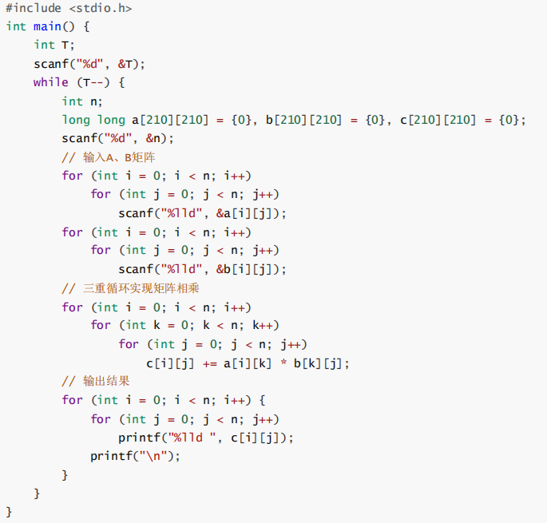
完整代码

